Slide 1
Guten Morgen!
Donnerstag,15. November 2012

Slide 2
Was kann man essen?
chinesisch
italienisch
griechisch
indisch
thailändisch
mexikanisch

Slide 3
Essen Sie gern chinesisch?
Essen Sie gern chinenisch? Ja, ich esse gern chinesisch.
Essen Sie lieber chinesisch oder mexikanisch?
Ich esse lieber mexikanisch.
chinesisch
italienisch
griechisch
indisch
thailändisch
mexikanisch

Slide 4
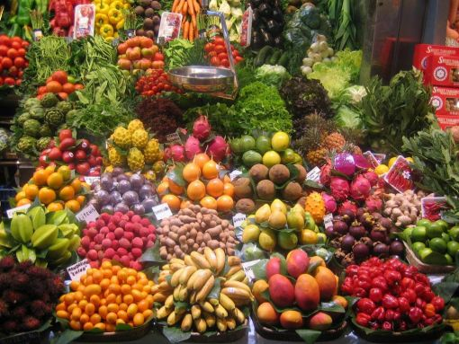
Was für Essen ist das?
viel Reis
viel Gemüse
Tortillas
Schafskäse
Nudeln
Olivenöl
Chilis
oft vegetarisch
Wein
chinesisch indisch
italienisch thailändisch
griechisch mexikanisch

Slide 5
Restaurants
Lernbuch: 4.1.A, Seite 56
4.1.B, Seite 57

Slide 6
Wie oft?
Wie oft gehen Sie essen?
  dreimal im Monat
  zweimal in der Woche
  viermal im Jahr
  jeden Tag
  nie

Slide 7
Was ist “normal” (in den USA und Deutschland)
Wie oft geht man essen?
Wie oft isst man Fast Food?
Wie oft isst man im Auto?
Wie oft isst man zu Hause mit der Familie?
Wie oft isst man vor dem Fernseher?
Wie oft isst man Pizza?
    x-mal am Tag
    x-mal im Monat
    x-mal in der Woche
    x-mal im Jahr
    jeden Tag
    nie

Slide 8
PC und ihre Gastmutter
PCs Gastmutter, Waldtraut, und eine Freundin, Brigitte, kommen nach Iowa
PC fährt mit W und B nach Colorado; W und B möchten die Rockies sehen
PC, W und B trinken gern Kaffee
PC, W und B gehen zu 7-11 und kaufen Kaffee
PC möchte im Auto Kaffee trinken, aber W und B stehen vor dem 7-11 und trinken (they drink in front of the 7-11)

Slide 9
Kaffee im Auto
In Boulder gehen PC, W und B in ein Kaffeehaus. Sie kaufen groβe Kaffees.
PC, W und B müssen ins Motel gehen, aber PC hat Kaffee
PC nimmt den Kaffee und geht ins Auto. Sie trinkt den Kaffee.
Waldtraut sagt zu PC: Das ist das erste Mal (the first time), dass eine Person bei mir Kaffee im Auto trinkt.
Waldtraut ist 71 Jahre alt!

Slide 10
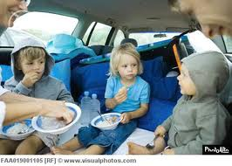
A Chrysler Minivan: 2008 model
Chrysler's Latest Minivan Feature Turns Car Into Family Room
"As we observed families, the family room of yesterday, 20 years ago, really doesn't exist any more," said Ann Fandozzi, Chrysler's director of front-wheel-drive product marketing. "Families are very busy, running to sporting events three, four, five times a week, traveling a lot. So what we wanted to deliver with this new minivan is literally a family vehicle, a family room on wheels."
http://www.foxnews.com/story/0,2933,242256,00.html#ixzz1qMAFhFRx
How well would this go over
in Germany? Why?

Slide 11
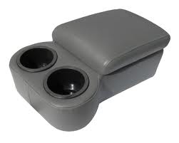
An American product
How important is this product to a German buying a car? How important is it to an American? How many would be in a car?

Slide 12
Der Tag in Deutschland
die Nacht
23 Uhr bis
5 Uhr
der Abend
18 Uhr bis 23 Uhr
der Nachmittag
13 Uhr bis 18 Uhr
der Mittag
12 Uhr
der Vormittag
10 Uhr bis 12 Uhr
der Morgen
5 Uhr bis 10 Uhr

Slide 13
Parts of days
der Morgen am Morgen morgens
der Vormittag am Vormittag vormittags
der Mittag um Mittag mittags
der Nachmittag am Nachmittag nachmittags
der Abend am Abend abends
die Nacht in der Nacht nachts
die Mitternacht um Mitternacht mitternachts

Slide 14
Was ist das in “official time”?
abends um Viertel nach sieben
nachts um dreizehn Minuten nach zwei
vormittags um elf Minuten vor zehn
nachmittags um halb fünf
morgens um neunundzwanzig Minuten vor sieben
abends um neun Uhr

Slide 15
Grammatik
Grammatik 3.6, G, H, J, K

Slide 16
Das Uhrenspiel
Ein Spiel mit zwei Partnern
Eine Person zieht eine Karte, legt sie und sagt die Uhrzeit. Richtig? Die Karte bleibt auf dem Tisch
Bevor Spieler 2 eine Karte zieht, muss er raten: früher oder später? Er legt die Karte. Richtig? Er darf die Uhrzeit nennen. Richtig? Spieler 3.
Spieler 3: früher oder später? Uhrzeit nennen.
Man macht etwas falsches? Man muss alle Karten in die Hand nehmen

Slide 17
Das Uhrenspiel
Zwischen Mitternacht und Mittag (between midnight and noon)
Viertel, halb, Minuten vor und nach
Es ist dreizehn (Minuten) nach vier; es ist Viertel vor sechs; es ist halb sieben
Raten Sie: früher oder später
Use “Everyday time”

Slide 18
Tschüss!

